Slide 1
SEMINARIO DE TEOLOGÍA
PREGUNTAS BIBLICAS

Slide 2
¿QUIÉN HIZO LO SIGUIENTE?
1. ¿Escribió el libro de Hechos?
2. ¿Apareció con Jesús en el Monte de la Transfiguración?
3. ¿Dirigió la reconstrucción del muro de Jerusalén?
4. ¿Mató a mil filisteos con una quijada de asno?
5. ¿Condujo a los israelitas a la Tierra Prometida?
6. ¿Fue desterrado a la isla de Patmos, donde escribió Apocalipsis?
7. ¿Iba a maldecir a Israel, pero tuvo que bendecirlos?
8. ¿Se convirtió en el primer rey de las 10 tribus que se separaron?
9. ¿Rescató a David de su necio marido Nabal?
10. ¿Fue reprendido por Pablo por negarse a comer con los gentiles?

Slide 3
¿QUIÉN HIZO LO SIGUIENTE?
1. Lucas el Medico (Hechos 1:1)
2. Moisés y Elías (Marcos 9; Mateo 17; Lucas 9)
3. Nehemías 445 a. C. (Nehemías 1 al 6)
4. Sansón (Jueces 15)
5. Moisés (Éxodo)
6. Juan 90-95 d.C (Apocalipsis 1:9-11)
7. El profeta Balaam (Números 22-25)
8. Jeroboam 928 a. C (1ª Reyes 11 y 12)
9. Abigail (1ª Samuel 25)
10. Pedro en Antioquía (Gálatas 2:11-14)

Slide 4
SEMINARIO DE TEOLOGÍA
3. EL CANON DE LAS ESCRITURAS

Slide 5
¿Qué es el canon?
Cuando hablamos de los libros canónicos, nos referimos a aquellos que entendemos tienen autoridad divina y que comprenden nuestra Biblia.
¿Qué es el canon?
El canon es la lista de todos los libros que pertenecen a la Biblia.

Slide 6
Los libros Apócrifos
APÓCRIFO→ Significa: “ESCONDIDO” Ó “SECRETO”.
Este término es aplicado al conjunto de libros que aparecieron entre el A.T y el N.T.
(400 años de silencio)
Se rechazó la autoridad de estos libros por:
1. No tuvieron original hebreo que los respaldara.
2. Exclusión del canon judío.
3. Falta de citas de ellos en el Nuevo Testamento

Slide 7
¿Cuándo fue que la Iglesia Católica aceptó los libros apócrifos como parte del canon?
En 1546 d.C. en el concilio de Trento, la Iglesia Católica Romana oficialmente declaró que los apócrifos eran parte del canon.
Como respuesta a la Reforma Protestante y a las enseñanzas de Martín Lutero.
Para el respaldo de las oraciones por los muertos,
y la justificación por obras junto con la fe.

Slide 8
Razones por las que los apócrifos no se deben considerar como Escrituras
Ninguno de ellos afirma tener la misma clase de autoridad que tenían los escritos del Antiguo Testamento.
Los judíos no los consideraban palabras de Dios.
Ni Jesús, ni los autores del Nuevo Testamento los consideraban Escrituras.
Contienen enseñanzas incongruentes con el resto de la Biblia.

Slide 9
Los apócrifos…
Debemos concluir que los apócrifos son solo palabras humanas, y no palabras inspiradas por Dios como las palabras de las Escrituras.
Por ello, no tienen ninguna autoridad obligatoria para el pensamiento o vida de los cristianos hoy.

Slide 10
EL CANON DEL NUEVO TESTAMENTO
El desarrollo del canon del Nuevo Testamento empieza con los escritos de los apóstoles.
Para que un libro pertenezca al canon, es absolutamente necesario que el libro tenga autoría divina.
En el 397 d.C., el concilio de Cartago, representando a las iglesias en la parte occidental del mundo mediterráneo, concordó con las iglesias orientales respecto a la lista exacta de los 27 libros del N.T. que tenemos hoy.

Slide 11
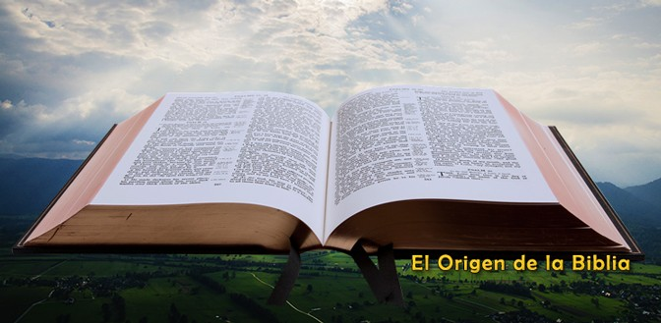
El Canon del N.T
Hebreos 1:1-2 “Dios, que muchas veces y de varias maneras habló a nuestros antepasados en otras épocas por medio de los profetas, en estos días finales nos ha hablado por medio de su Hijo.”
Esto nos muestra por qué no se deben añadir más escritos a la Biblia después de los tiempos del Nuevo Testamento. El canon ya está cerrado.
Apc.22:18-19 “Yo testifico a todo aquel que oye las palabras de la profecía de este libro: Si alguno añadiere a estas cosas, Dios traerá sobre él las plagas que están escritas en este libro. Y si alguno quitare de las palabras del libro de esta profecía, Dios quitará su parte del libro de la vida, y de la santa ciudad y de las cosas que están escritas en este libro”.

Slide 12
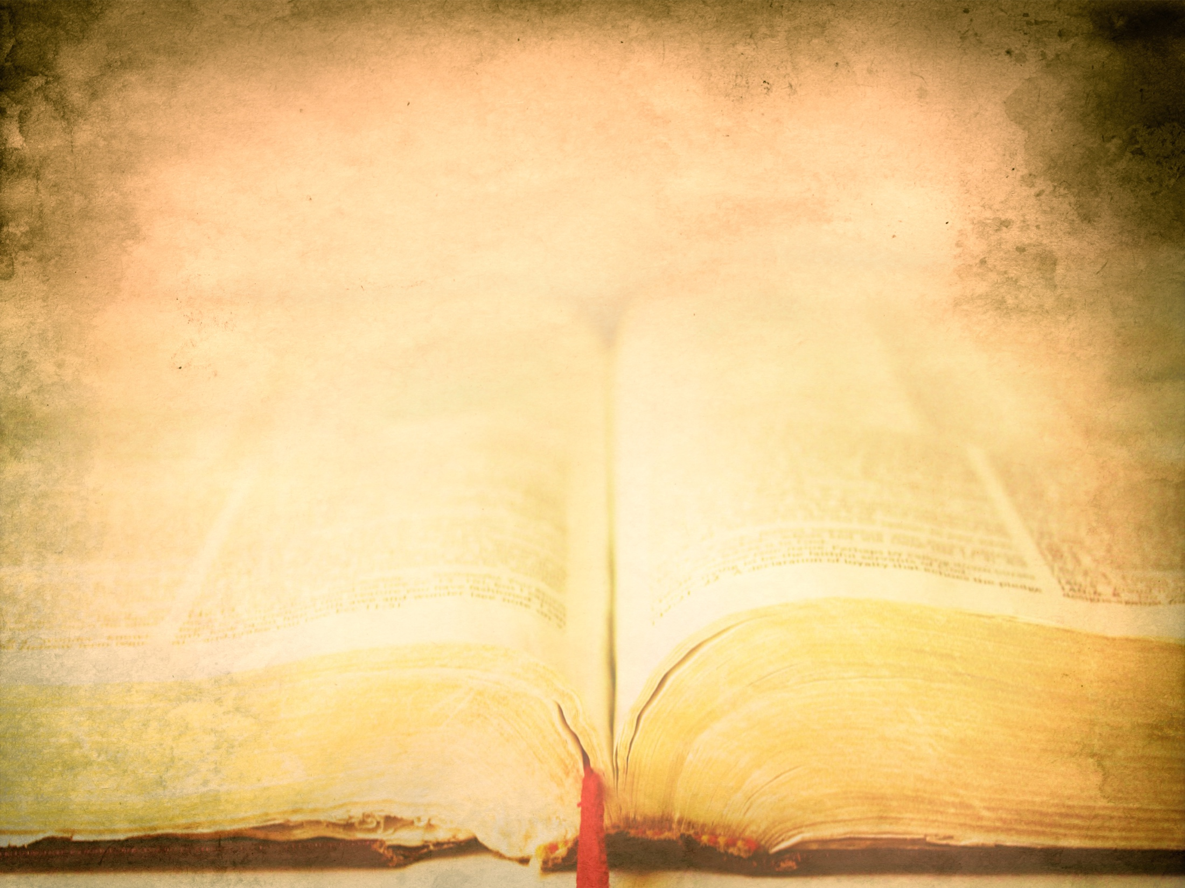
¿Cómo sabemos que tenemos los libros correctos?
Nuestra confianza se basa en la fidelidad de Dios.
La actividad del Espíritu Santo que nos convence
al leer las Escrituras por nosotros mismos.
Heb.4:12 “La Palabra de Dios es viva y poderosa, y más cortante que cualquier espada de dos filos. Penetra hasta lo más profundo del alma y del espíritu, hasta la médula de los huesos, y juzga los pensamientos y las intenciones del corazón”.
La información histórica que tenemos disponible
para nuestra consideración

Slide 13
EJERCICIO
CLASIFICA LOS 66 LIBROS DE LA BIBLIA POR GRUPOS SEGÚN SU NARRATIVA.
AYUDATE DEL CUADRO Y DE LA LISTA, PERO PRESTA MUCHA ATENCIÓN!!!!

Slide 14
RESPUESTA
-LEY:
GENESIS, EXODO, LEVITICO,
NUMEROS, DEUTERONOMIO
-HISTORICOS:
JOSUE, JUECES, RUTH, 1ª y 2ª SAMUEL, 1ª y 2ª REYES,
1ª y 2ª CRONICAS, ESDRAS, NEHEMIAS, ESTHER, HECHOS DE LOS APOSTOLES.

Slide 15
-POETICOS:
JOB, SALMOS PROVERBIOS, ECLESIASTES, CANTARES
-PROFETAS MAYORES:
ISAIAS, JEREMIAS, LAMENTACIONES,
EZEQUIEL, DANIEL.
-PROFETAS MENORES:
OSEAS, JOEL, AMOS, ABDIAS, JONAS, MIQUEAS, NAHUM, HABACUC, SOFONIAS, HAGEO,
ZACARIAS, MALAQUIAS.

Slide 16
-EVANGELIOS:
MATEO, MARCOS, LUCAS, JUAN
-CARTAS PAULINAS:
ROMANOS, 1ª y 2ª CORINTIOS, GALATAS, EFESIOS, FILIPENSES, COLOSENSES, 1ª y 2ª TESALONICENSES, 1ª y 2ª TIMOTEO, TITO, FILEMON

Slide 17
-CARTAS GENERALES:
HEBREOS, SANTIAGO, 1ª y 2ª PEDRO,
1ª, 2ª y 3ª JUAN, JUDAS
-PROFETICO:
APOCALIPSIS

Slide 18
SEMINARIO DE TEOLOGÍA
4. LA AUTORIDAD
DE LAS ESCRITURAS

Slide 20
A)Toda la Escritura son palabras de Dios.
La autoridad de las Escrituras quiere decir que todas las palabras de la Biblia son palabras de Dios de tal manera que no creer o desobedecer alguna palabra de las Escrituras es no creer o desobedecer a Dios.
Pero NO quiere decir que toda palabra de las Escrituras fue dicha audiblemente por Dios mismo. (Dictado)
En el A.T → “así dice el Señor…”
En el N.T:
2 Tim.3:16 “Toda la Escritura es inspirada por Dios y útil para enseñar, para reprender, para corregir y para instruir en la justicia”.
1 Corintios 14:37 [escribe el apóstol Pablo]: “Si alguno se cree profeta o espiritual, reconozca que esto que les escribo es mandato del Señor”.

Slide 21
ESTAMOS CONVENCIDOS DE QUE LA BIBLIA ES LA PALABRA DE DIOS
Nuestra convicción suprema de que las palabras de la Biblia son Palabra de Dios viene sólo cuando el Espíritu Santo habla en la Biblia y mediante las palabras de la Biblia a nuestros corazones y nos da una seguridad interna de que esas son palabras de nuestro Creador hablándonos.
1 Cor.2:13 “El que no tiene el Espíritu no acepta las cosas que proceden del
Espíritu de Dios, pues para él es locura”.
Juan 10:27 “Mis ovejas oyen mi voz, y yo las conozco, y me siguen.”

Slide 22
Por consiguiente, se requiere de la obra del Espíritu Santo, que este supere los efectos del pecado y nos permita persuadirnos de que la Biblia en verdad es la Palabra de Dios, y que lo que afirma respecto a sí misma es verdad.

Slide 23
B) No creer o desobedecer la palabra es no creer o desobedecer a Dios.
Todas las palabras de la Biblia son palabras de Dios. Consecuentemente, no creer o desobedecer alguna palabra de la Biblia es no creer o desobedecer a Dios mismo.
Isaías 66:2 “…miraré a aquel que es pobre y humilde de espíritu,
y que tiembla a mi palabra.”
Luc.24:25 “Entonces él les dijo: ¡Oh insensatos, y tardos de corazón para creer todo lo que los profetas han dicho!”.

Slide 24
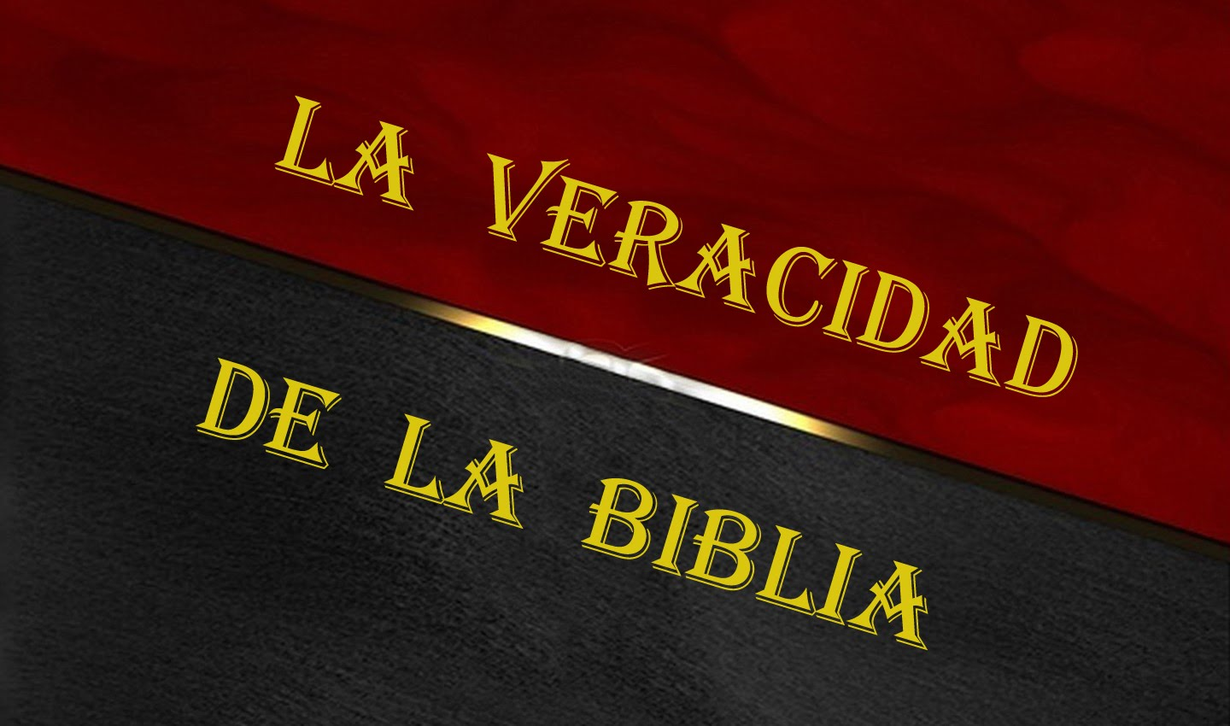

Slide 25
Dios no puede mentir ni hablar falsedades.
Tito 1:2-3 “…Dios, que no miente, prometió desde antes del principio de los siglos, y a su debido tiempo manifestó su palabra por medio de la predicación que me fue encomendada por mandato de Dios nuestro Salvador.”
Todas las palabras de la Biblia son completamente verdad y sin error en parte alguna.
Sal.12:6 “Las palabras de Jehová son palabras limpias,
como plata refinada en horno de tierra, purificada siete veces.”
Prov.30:5 “Toda palabra de Dios es limpia;
él es escudo a los que en él esperan.”
Mt.24:35 “El cielo y la tierra pasarán, pero mis palabras no pasarán.”

Slide 26
La Biblia es la Palabra de Dios, y la Palabra de Dios es la definición suprema de lo que es verdadero y lo que no es verdadero: la palabra de Dios en sí misma es verdad.
Juan 17:17 [Jesús ora al Padre:]
“Santifícalos en la verdad; tu palabra es la verdad”.
La palabra de Dios no es simplemente «verdadera»
sino que es la verdad misma.
¿Podría algún nuevo hecho contradecir la Biblia? NO

Slide 27
EJERCICIO
Memorizar los libros de la Biblia en su clasificación.
Memorizar 2ªTimoteo 3:16-17 (Rv1960)
Analizar uno de los libros apócrifos.

Slide 28
www.iebcadiz.com

